Slide 1
CHỦ ĐỀ 1
PHẤN ĐẤU HOÀN THIỆN BẢN THÂN

Slide 2
NHIỆM VỤ 3
THỂ HIỆN SỰ TUÂN THỦ NỘI QUY, QUY ĐỊNH CỦA NHÓM, LỚP VÀ NHÀ TRƯỜNG

Slide 3
HOẠT ĐỘNG 1
Đóng vai thể
hiện sự tuân thủ
quy định của nhóm, lớp trong các tình huống sau

Slide 4
HOẠT ĐỘNG 1

Slide 5
HOẠT ĐỘNG 1
Nếu là B, em sẽ lắng nghe và cùng các bạn xây dựng quan điểm, quy định của làm việc của nhóm để các cá nhân cùng tuân thủ.
Thay vì từ chối tham gia hoàn thành nhiệm vụ được giao, em sẽ cố gắng tìm cách để phù hợp với lịch học và sắp xếp thời gian của mình để có thể đóng góp vào công việc nhóm.
Em sẽ cố gắng không để những khó khăn cá nhân ảnh hưởng đến nhiệm vụ chung của nhóm, tuân thủ quy định mà nhóm đã đưa ra và thống nhất thực hiện.

Slide 6
HOẠT ĐỘNG 1
Nếu là N, em sẽ thông báo với cán bộ lớp hoặc giáo viên chủ nhiệm về tình hình của mình để được giúp đỡ và có sự thay đổi trong kế hoạch chuẩn bị.
Ngoài ra, em sẽ tìm kiếm sự hỗ trợ từ các bạn trong nhóm hoặc những người khác để hoàn thành nhiệm vụ được giao.

Slide 7
HOẠT ĐỘNG 2
Đóng vai thể
hiện sự tuân thủ
quy định của nhà trường trong các tình huống sau
Đóng vai thể
hiện sự tuân thủ
quy định của nhà trường trong các tình huống sau

Slide 8
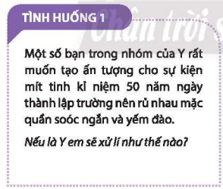
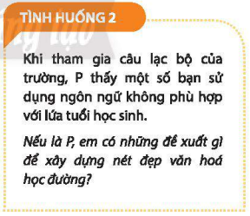
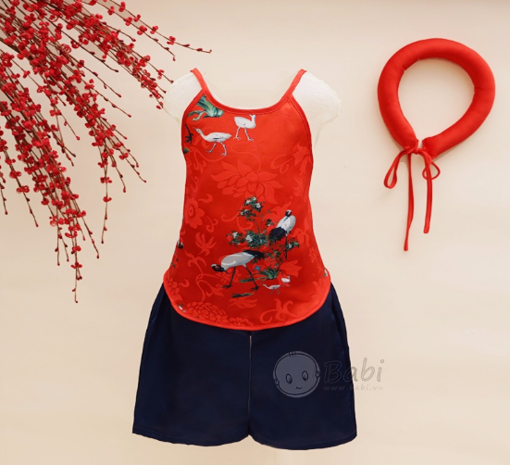
HOẠT ĐỘNG 2

Slide 9
HOẠT ĐỘNG 2
Nếu là Y, em sẽ nhắc nhở và giải thích cho các bạn trong nhóm những quy định của nhà trường về trang phục để đảm bảo sự đồng nhất, phù hợp và đúng quy định.
Sau đó em sẽ đề xuất các phong cách trang phục khác phù hợp với sự kiện mà vẫn đảm bảo tuân thủ quy định của trường.
Nếu các bạn vẫn muốn mặc quần soóc ngắn và yếm đào thì có thể đăng kí tập luyện một tiết mục văn nghệ phù hợp để được biểu diễn ở buổi lễ.

Slide 10
HOẠT ĐỘNG 2
Nếu là P, em sẽ đề xuất những giải pháp sau để xây dựng nét đẹp văn hóa học đường:
+ Tổ chức một cuộc trò chuyện cởi mở về việc sử dụng ngôn ngữ và hành vi của các thành viên trong câu lạc bộ để đề cao tinh thần đoàn kết và tôn trọng lẫn nhau.
+ Xây dựng một bộ quy tắc và hướng dẫn rõ ràng về ngôn ngữ và hành vi khi tham gia câu lạc bộ để đảm bảo tất cả các thành viên trong câu lạc bộ đều tuân thủ quy định.

Slide 11
HOẠT ĐỘNG 3
Chia sẻ cá nhân
Hãy chia sẻ những việc em đã làm thể hiện sự tuân thủ nội quy, quy định của nhóm, lớp và nhà trường

Slide 12
NHIỆM VỤ 4
THỰC HIỆN QUY ĐỊNH NƠI CÔNG CỘNG

Slide 13
HOẠT ĐỘNG 1
Thảo luận và đưa ra cách ứng xử phù hợp trong các tình huống sau
Đóng vai thể
hiện sự tuân thủ
quy định của nhà trường trong các tình huống sau
Đóng vai thể
hiện sự tuân thủ
quy định của nhà trường trong các tình huống sau

Slide 14
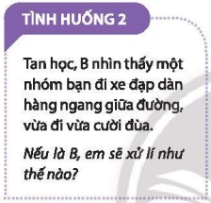
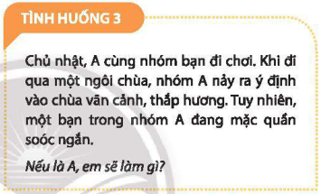
HOẠT ĐỘNG 1

Slide 15
HOẠT ĐỘNG 1
Nếu là M, em sẽ thực hiện theo quy định của Viện Bảo tàng lịch sử và không chụp ảnh hay quay phim bất hợp pháp. Thay vào đó, em có thể ghi chép lại những thông tin và mô tả chi tiết về hiện vật mình muốn sử dụng trong bài thu hoạch. Nếu cần, em có thể tìm kiếm các ảnh, video liên quan được công bố trên trang web của Viện Bảo tàng hoặc các nguồn tin chính thống khác.

Slide 16
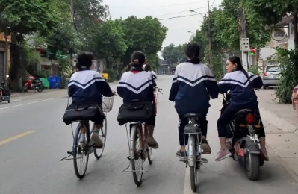
HOẠT ĐỘNG 1
Nếu là B, em sẽ tiếp cận nhóm bạn đi xe đạp và nhắc nhở các bạn về việc điều khiển xe an toàn trên đường.
Nếu họ không quan tâm lời em nói, em có thể liên hệ với giáo viên (nếu xác định là bạn học cùng trường) hoặc người lớn gần đó để yêu cầu họ can thiệp và giúp đỡ.

Slide 17
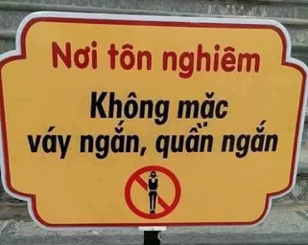
HOẠT ĐỘNG 1
Nếu là A, em sẽ nhắc nhở bạn mặc quần soóc ngắn là vào chùa và những nơi trang nghiêm cần phải mặc trang phục lịch sự, kín đáo và tôn trọng văn hóa tôn giáo.
Nếu bạn đó không có quần áo phù hợp, em có thể giúp bạn đó mượn hoặc tìm chỗ để thay đồ trước khi vào chùa.
Nếu không mượn được quần áo phù hợp thì bạn nên quay lại chùa vào một dịp khác.

Slide 18
HOẠT ĐỘNG 2
Chia sẻ cá nhân
Khi em thực hiện tốt việc tuân thủ quy định ở nơi công cộng, cảm xúc của em như thế nào?

